Slide 1
Интегрированный урок русского языка и литературы в 7 классе
«Цветная музыка стиха…»
Учитель русского языка и литературы МБОУ ООШ №11 Стаценко Татьяна Николаевна

Slide 2
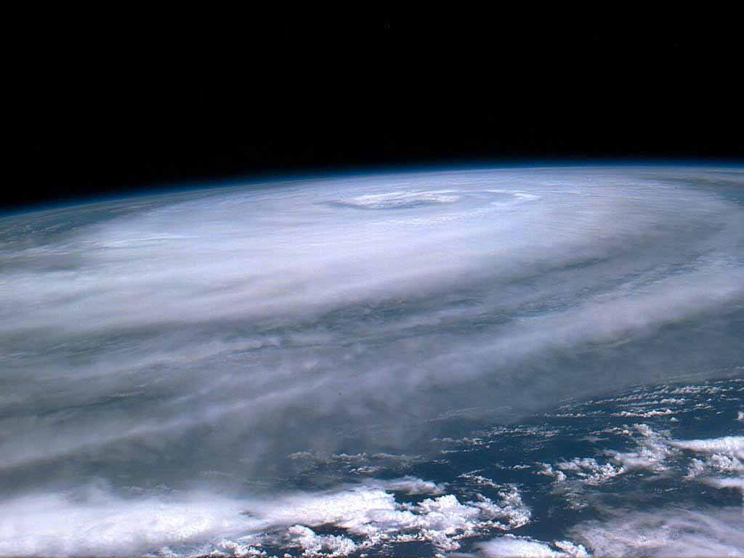
Верь в звук слов: смысл тайн в них.
(В.Брюсов)

Slide 3
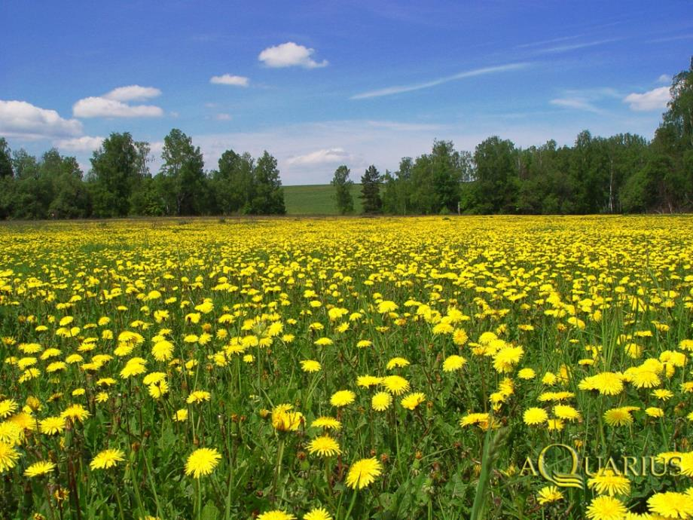

Slide 4
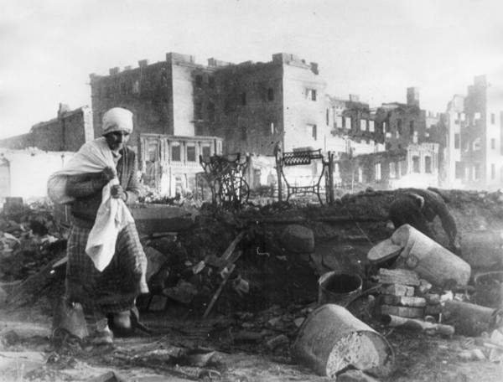

Slide 6
Эксперимент
красный
черный
синий
желтый
зеленый
Белый
Е О Ы У И А

Slide 7
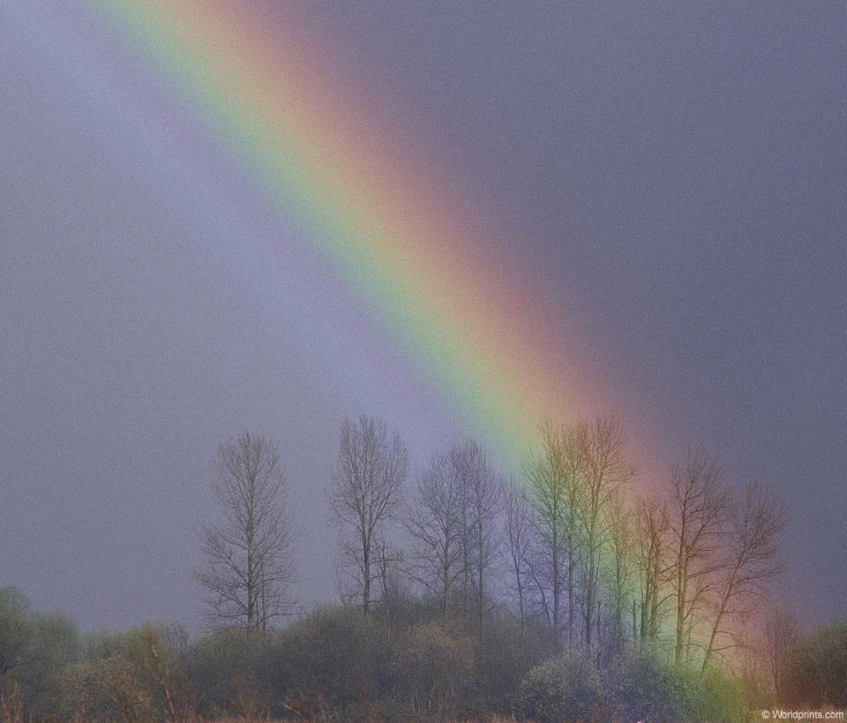
А – густо красный
Я – ярко-красный
О – светло-желтый или белый
Е – зеленый
Ё – желто-зеленый
Э – зеленоватый
И – синий
Й – синеватый
У – темно-синий, сине-зеленый, лиловый
Ю – голубоватый, сиреневый
Ы – мрачный темно-коричневый, черный
Р – темно-красный

Slide 8
А. Тарковский. «Петровские казни»
Передо мною плаха
На площади встает,
Червонная рубаха
Забыться не дает.
По лугу волю славить
С косой идет косарь.
Идет Москву кровавить
Московский государь.

Slide 9
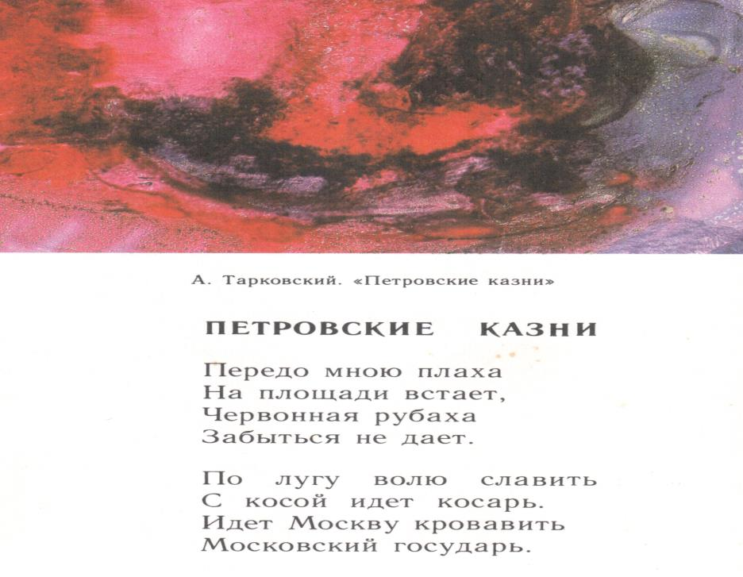

Slide 10
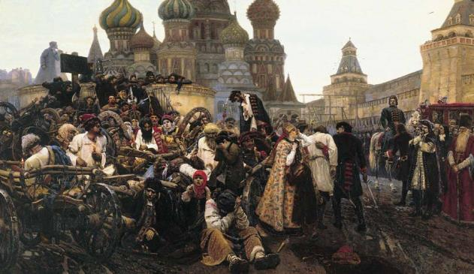
В. Суриков. «Утро стрелецкой казни»

Slide 11

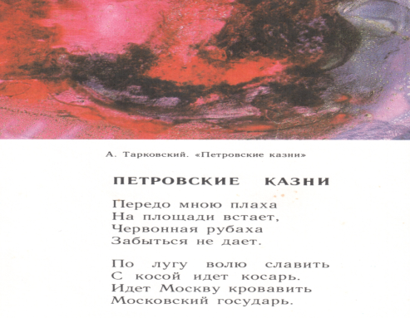
С Р А В Н И Т Е:

Slide 12
Найти определения:
Звукопись
аллитерация
ассонанс

Slide 13
Домашнее задание
Проанализировать стихотворение С. Есенина «Отговорила роща золотая…» с помощью цвето-звукового анализа. Как цветом показано настроение поэта?
Совпадает ли ваше восприятие стихотворения с цветовой ассоциацией?
Найти в словаре литературоведческих терминов определения звукописи, аллитерации и ассонанса

Slide 14
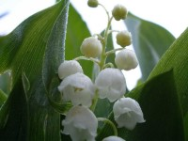
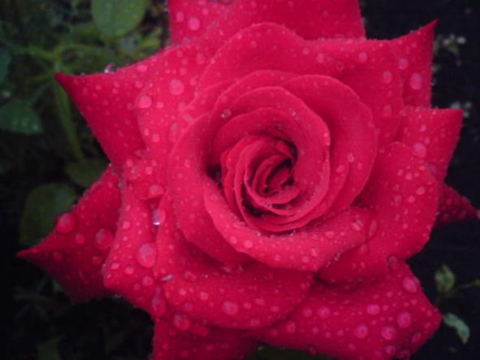

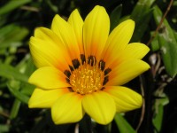
Спасибо за урок

